Slide 1
オンライン臨床教育評価システム
D E B U T 2
Dental training Evaluation and taBUlation sysTem
【研修歯科医用マニュアル】

Slide 2
「研修歯科医」メニューの操作方法
CONTENTS
mini-CEX/DOPS/CbD評価依頼用QRコードの表示
3
＜研修履歴／評価＞
研修歯科医評価票I/II/III
e-logbookへの遷移
3
5
＜指導歯科医による評価＞
研修メモ・指導歯科医からのコメント
Mini-CEX/DOPS/CbDの登録/参照
指導歯科医による評価票I/II/IIIの参照
8
10
11
＜その他の研修活動の記録＞
その他の研修活動の記録
13
＜研修歯科医による評価＞
指導歯科医・上級歯科医評価
診療科・病棟評価
研修医療機関単位評価
プログラム全体評価
14
16
17
18
＜管理＞
360度評価用QRコード表示
フィードバックの参照
研修履歴の確認
19
20
21

Slide 3
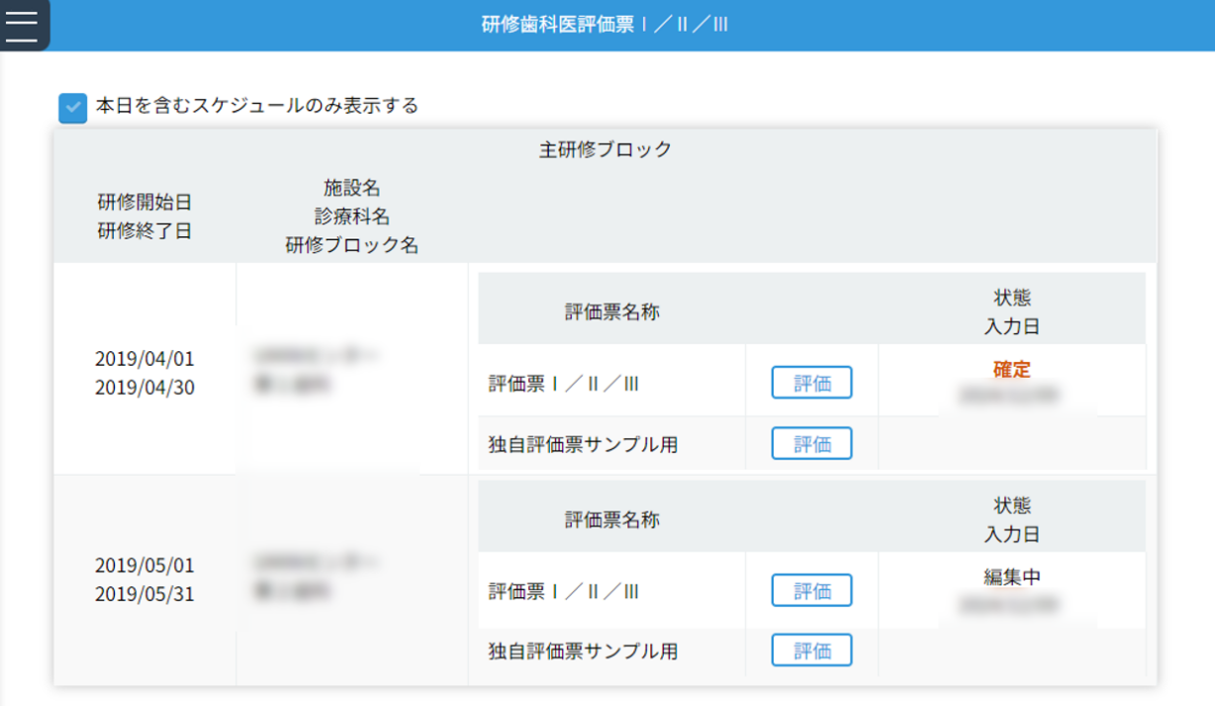
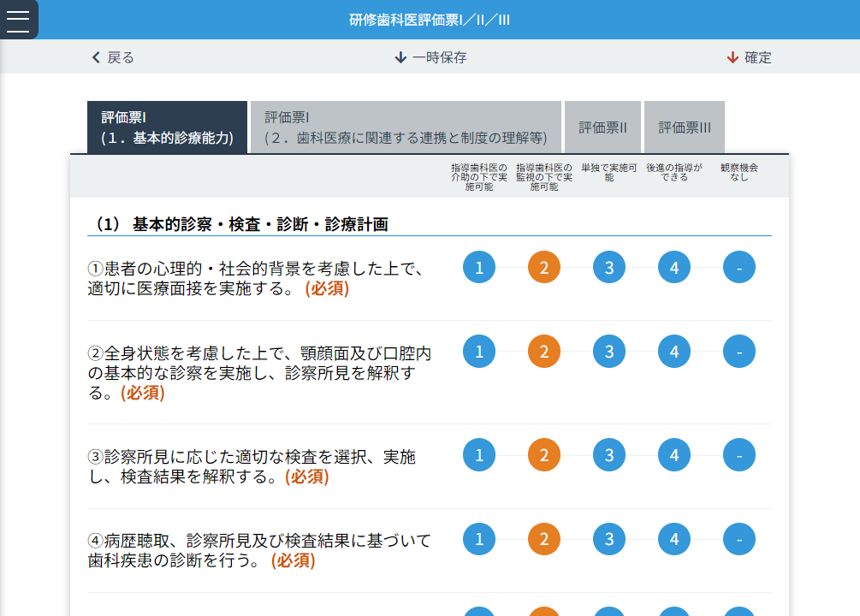
mini-CEX/DOPS/CbD評価依頼用QRコードの表示
mini-CEX/DOPS/CbD評価依頼用のQRコードを表示します。
印刷を行うことも可能です。
<研修履歴/評価>
研修歯科医評価票I／II／III
< 研修ブロック一覧画面>
※
< 研修歯科医評価票入力画面>
保存メニュー
評価項目切替エリア

Slide 4
ローテーション終了時に、研修プログラム履修について自己評価を登録します。
研修歯科医評価票は３種の評価票からなっており、
・評価票 I：医師としての基本的価値観に関する評価
・評価票 II：資質・能力に関する評価
・評価票 III：基本的臨床業務に関する評価 にて構成されています。
研修歯科医評価票の入力
< 研修ブロック一覧画面 > で、研修歯科医評価票を入力したい研修ブロックの「評価」ボタンをクリックします。
表示された各項目の自己評価を入力します。
入力にあたっては、１〜４までの評価レベルまたは観察機会なしの中から当てはまるものをクリックします。
< 評価票選択エリア > で、入力する評価票を選択できます。
------------------------------------------------------------------------------------
研修歯科医評価票Ⅱの詳細入力について；
研修歯科医評価票Ⅱは、全９項目の総合評価にあわせ、項目ごとにより詳細な項目で評価できます。
各項目名末尾の「▼」をクリックし、詳細入力画面を表示することができます。
------------------------------------------------------------------------------------
3. 入力後は、「保存メニュー」にある「確定」ボタンをクリックし、保存します。（ 指導歯科医に評価依頼が送られます。）
確定を取り消す場合は「確定の取消」ボタンをクリックします。
入力途中に一時保存する場合は、「 一時保存」ボタンをクリックします。
※【独自評価票について】
プログラム独自の評価票がある場合は、「評価票Ⅰ/Ⅱ/Ⅲ」の下に順に表示がされますので、必要に応じて
こちらから評価の入力を行ってください。
※【研修歯科医評価票の入力を行ったスケジュールに担当指導歯科医が割り当てされていない場合について】
メニューの「指導歯科医による評価票Ⅰ／Ⅱ／Ⅲの参照」（マニュアル 11ページ目）から
診療科に登録された指導歯科医の中から評価依頼を行う指導歯科医を選択し評価の依頼を行ってください。

Slide 5
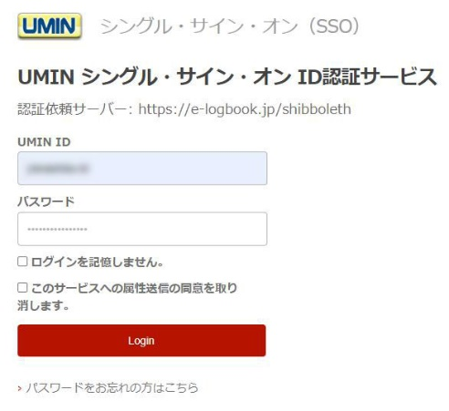
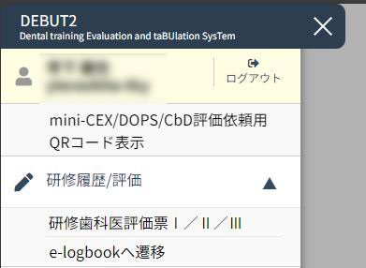
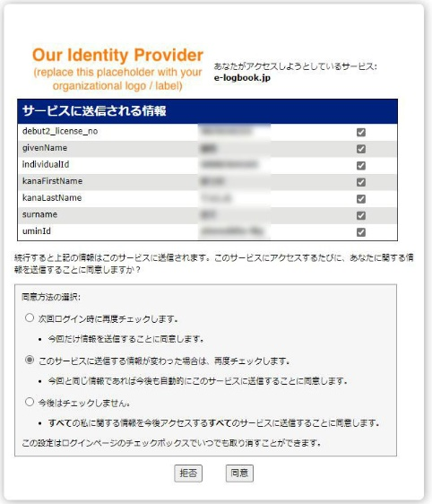
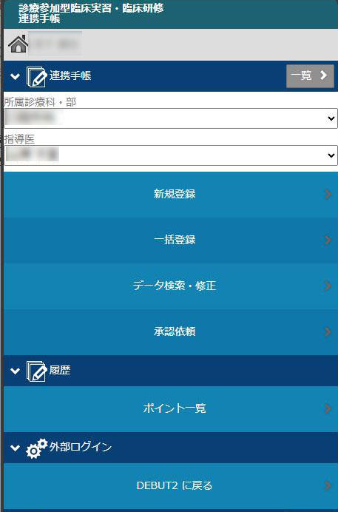
<研修履歴/評価>
e-logbookへ遷移
e-logbookを利用し、評価の入力、記録します。
< e-logbookへ遷移｜SSO 認証画面>
e-logbookへログイン
「e-logbookへ遷移」を選択すると、シングル・サイン・オン(以下SSO)ID認証サービスの画面へ遷移します。
※「UMIN ID」「パスワード」は普段DEBUT2にログインの際に使用するものと同一です。
SSO認証の際、同意される項目について選択いただき、「同意」ボタン押下でログインできます。
< e-logbook 項目登録画面>
①
ログインしているユーザー名が表示されます。
プログラムに登録された診療科名が表示されます。
2.で選んだ診療科に紐づいた評価者が表示されます。
実施項目の個別登録ができます。
実施項目を一覧表から一括登録できます。
登録したデータを項目別に検索できます。
3.で選択した指導歯科医に対する
[承認]が必要な項目を表示します。
8. 登録した評価の合計を確認できます。
*DEBUT2 ⇔ e-logbook相互のデータ反映は毎日0時に行われます。
*タイムアウトした場合は、再度DEBUT2からログインをし直してください。
②
③
④
⑤
⑥
⑦
⑧

Slide 6
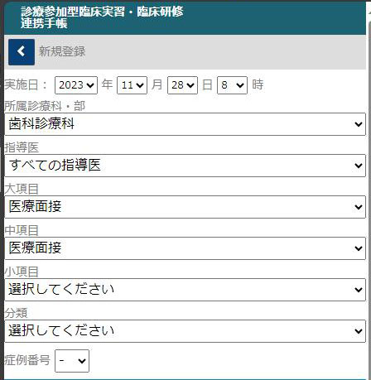
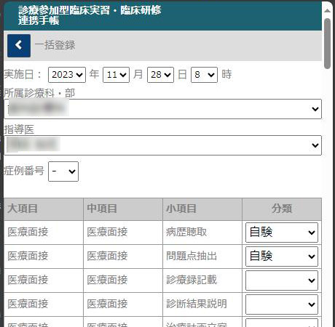
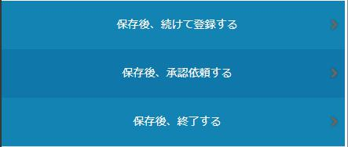
実施項目の登録方法は以下の ２ 種類あります。ご登録の際、選択してご利用ください。
1. 実施項目を一つずつ選択して登録する。
実施した内容に沿って大項目、中項目、小項目分類を順番に選択しながら項目を登録する方法です。
2. 実施項目を複数選択し一括登録する。
一人の患者さんの診療が終わった際、実施した項目を一覧表の中から複数選択して登録する方法です。
< e-logbook 個別登録画面>
< e-logbook 一括登録画面>
[保存後、続けて登録する]：
実施項目の登録が複数あり連続的に登録する場合に使用します。
[保存後、承認依頼する]：
担当指導歯科医の先生に直ちに承認依頼する場合に使用します。
[保存後、終了する]：
実施項目の登録のみ行い指導歯科医の先生に後で承認依頼する場合に使用します。

Slide 7
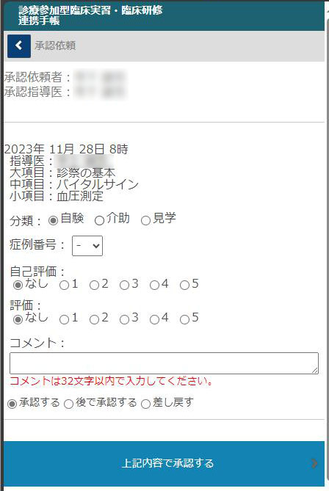
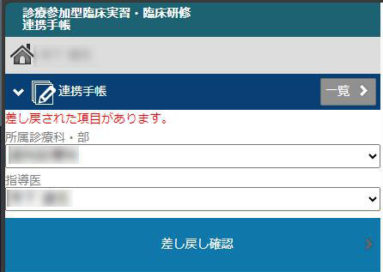
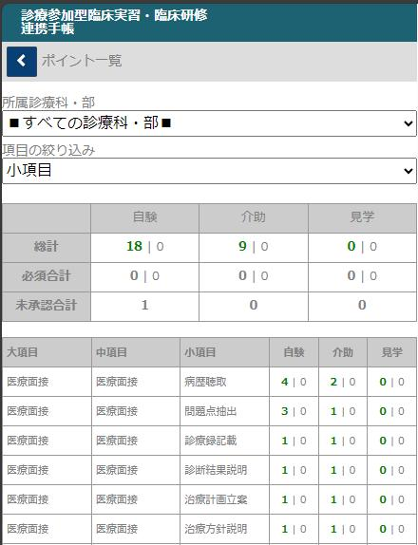
< e-logbook 承認画面>
登録後、その場で承認を行う場合、自己評価を選択後、
指導歯科医にその場で評価を入力、承認まで行います。
何れの承認も研修歯科医の端末上で操作は完結します。
<研修歯科医操作>
分類、症例番号、自己評価：研修歯科医自身で評価を選択します。
［ 症例番号 ］は自動で採番されません。
配当実習などで担当患者さんにて診療された場合、［ 症例番号 ］を登録して管理することができます。
同じ担当患者さんで 2 回目以降診療された場合は、前回登録した同じ［ 症例番号 ］を選択してください。
病院内で採番のルールがある場合は、そちらに従ってください。
<指導歯科医操作>
評価：評価者に評価を選択いただき、「承認する」「後で承認する」「差し戻す」からいずれかを選択、「上記内容で承認する」ボタンから登録することで完了します。
指導歯科医は事前に自身の端末を用いて、[指導医ログイン]の画面からe-logbookにログインし、「承認パスワード」を設定する必要がございます。
「承認する」：その時点で承認が完了します。
「後で承認する」：保留の状態となり、再度承認が必要な状態となります。指導歯科医画面側に評価依頼が遷移せず、再度研修歯科医画面から承認を行ってください。
「差し戻す」：差し戻し確認 のメニューが研修歯科医の< e-logbook 項目登録画面>に追加されますので、確認後、再度評価依頼を行ってください。
コメント：任意項目となり、必要に応じご利用ください。
※個人情報は入力しないでください。
※「承認パスワード」は指導歯科医がe-logbookにログインした
初回設定、または「環境設定」の[承認パスワード変更]から変更可能です。
研修歯科医選択欄
指導歯科医選択欄
< e-logbook 差し戻し画面>
< e-logbook ポイント一覧画面>
登録完了後は、<ポイント一覧>メニューから現在の登録状況を参照できます。
認証情報の有効期限が切れました
しばらく操作を行わないと接続がタイムアウトし、自動的にログアウト、エラー画面が表示されます。その場合、再度DEBUT2のログイン画面から操作をやり直してください。

Slide 8
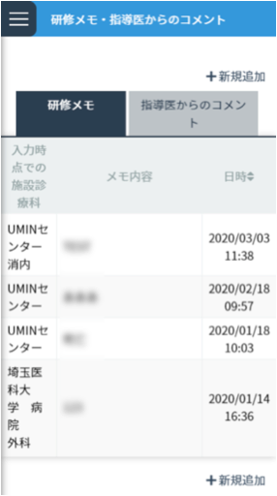
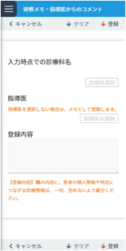
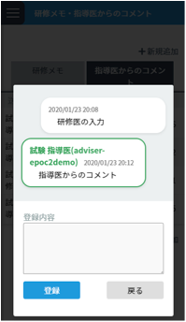
<指導歯科医による評価>
研修メモ・ 指導歯科医からのコメント
< 研修メモ・指導歯科医からのコメント一覧画面>
操作メニュー
機能切替メニュー
メモ一覧
< 新規メモ・コメント入力画面 >
< メモ・コメント詳細画面 >
メモ入力エリア
過去のメモ参照エリア
メモ追加入力エリア
保存メニュー

Slide 9
個人の備忘録として利用できる研修メモと、担当指導歯科医と DEBUT2 を介してコミュニケーションができる
指導歯科医からのコメントの２つの機能があります。
< 研修メモ・指導歯科医からのコメント一覧画面 > の< 機能切替メニュー> で、機能を切り替えできます。
■新規メモ・コメントの登録
< 研修メモ・指導歯科医からのコメント一覧画面 > の< 操作メニュー> から「新規追加」ボタンをクリックします。
< 新規メモ・コメント入力画面 > が表示されます。各項目を入力します。
指導歯科医を入力すると、入力した指導歯科医へコメントの登録内容が伝わります。
指導歯科医を入力しない場合は、個人で利用する研修メモとして保存されます。
入力後は、「 保存メニュー」の「登録」をクリックして保存します。
過去のメモ・コメントの閲覧・追記
< 研修メモ・指導歯科医からのコメント一覧画面 > の< メモ一覧エリア > から、閲覧したいコメントを選択し、列のいずれかの箇所をクリックします。
選択したメモ・コメントの < メモ・コメント詳細画面 > が表示されます。
登録したコメントが長い場合は、< 過去のメモ参照エリア > を上下にスクロールすることで過去の情報を
閲覧できます。
選択したメモ・コメントに、情報を追記したい場合は、< メモ追加入力エリア > のテキストフィールドに入力し、
「登録」ボタンをクリックします。

Slide 10
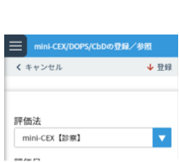
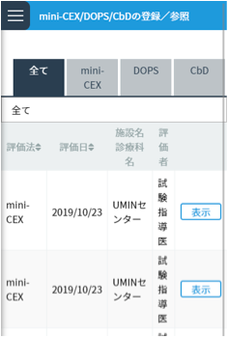
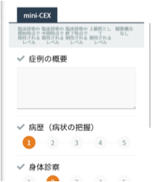
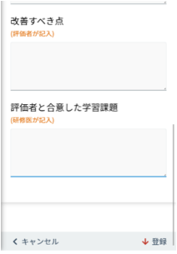
<指導歯科医による評価>
mini-CEX/DOPS/CbDの登録／参照
< 評価一覧画面 >
< 評価入力画面 >
評価項目選択エリア
診療科選択エリア
評価入力エリア
< メモ・コメント詳細画面>
保存メニュー
mini-CEX/DOPS/CbD による評価を登録します。
mini-CEX/DOPS/CbD による評価の登録
< 評価一覧画面 > の< 診療科選択エリア > から評価対象を選択し、「 表示」ボタンをクリックします 。
選択した評価対象の < 評価入力画面> が表示されます。
< 評価入力エリア > の各項目を入力します。
全ての項目を入力後、< 保存メニュー> の「登録ボタン」をクリックし、保存します。

Slide 11
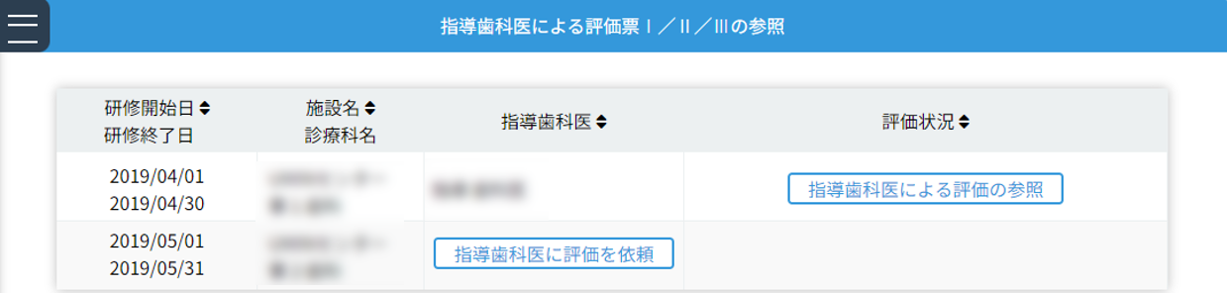
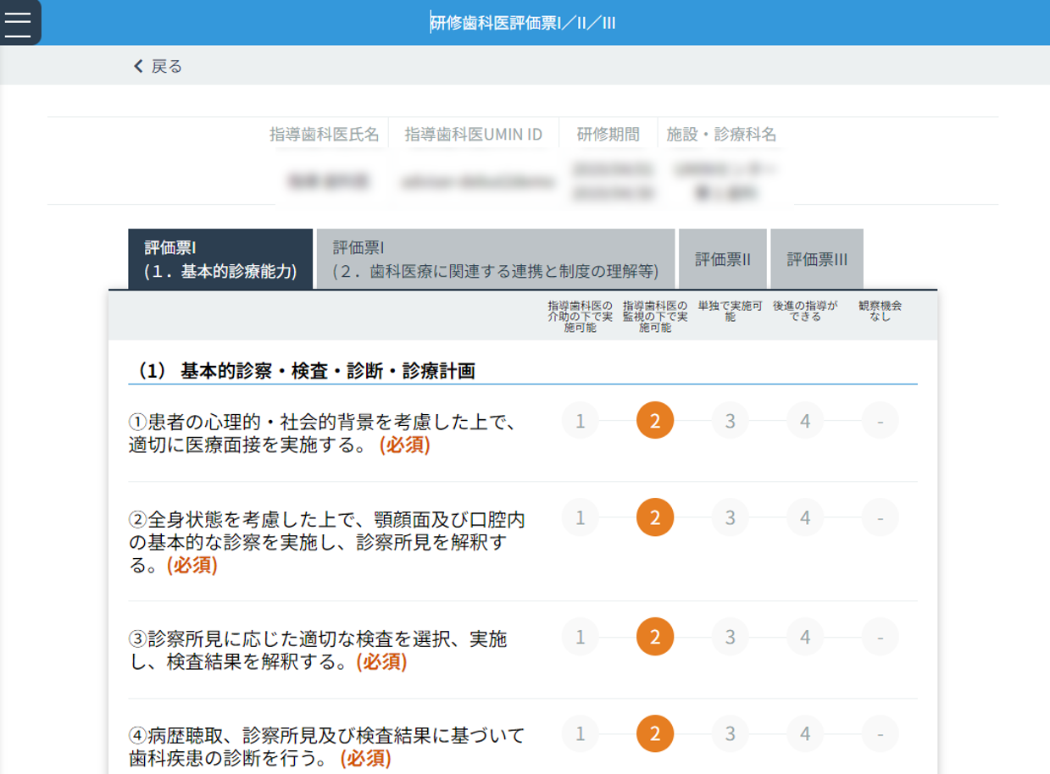
<指導歯科医による評価>
指導歯科医による評価票I／II／IIIの参照
< 評価一覧画面 >
評価ブロック選択エリア
< 評価票詳細 >
評価選択エリア
評価入力参照エリア
指導歯科医が入力した研修歯科医評価票を参照できます。
また、担当指導医を登録していない場合は研修医評価票の自己評価を確定後に、
こちらから指導医への評価依頼、依頼の取り消しを行うことができます。
研修歯科医評価票の参照
< 評価一覧画面 > の< 評価ブロック選択エリア > から参照したい研修ブロックを選択し、
「指導歯科医による評価の参照」ボタンをクリックします。
指導歯科医による入力が未完の場合は、「 未評価」と表示されます。
選択した研修ブロックでの指導歯科医による評価票の入力内容が表示されます。
< 評価票選択エリア > で表示する評価票を変更できます。

Slide 12
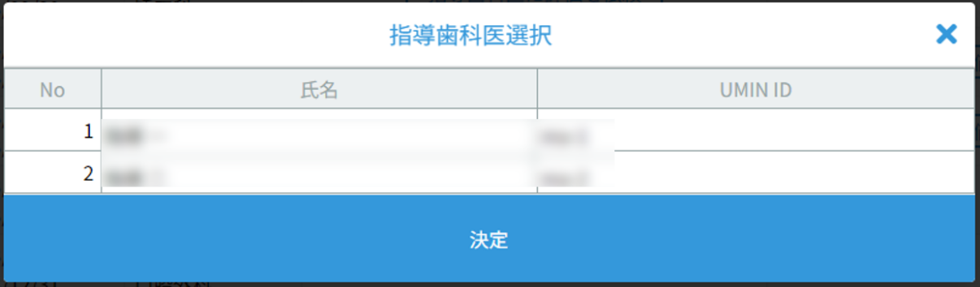
< 評価一覧画面 >
< 指導歯科医選択画面 >
指導歯科医への評価依頼
スケジュールに担当指導歯科医が登録されていない場合は、自己評価の入力を行った後に指導歯科医を
選択し、評価の依頼を行う必要があります。
< 評価一覧画面 >の「指導歯科医による評価票Ⅰ／Ⅱ／Ⅲの参照」画面より、評価依頼を行いたい
スケジュールの行にある「指導歯科医に評価を依頼」ボタンをクリックしてください。
< 指導歯科医選択画面 >が表示されますので、評価の依頼を行う指導歯科医を選択し依頼行ってください。
指導歯科医への評価依頼取り消し
評価の依頼を取り消したいスケジュールの行にある「評価依頼取消」ボタンをクリックし、
評価依頼の取り消しを行います。
※スケジュールに担当指導歯科医が登録されている場合はこちらから評価依頼の取り消しはできません。

Slide 13
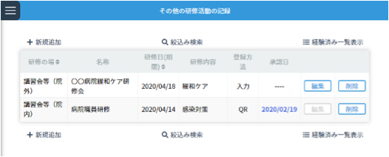
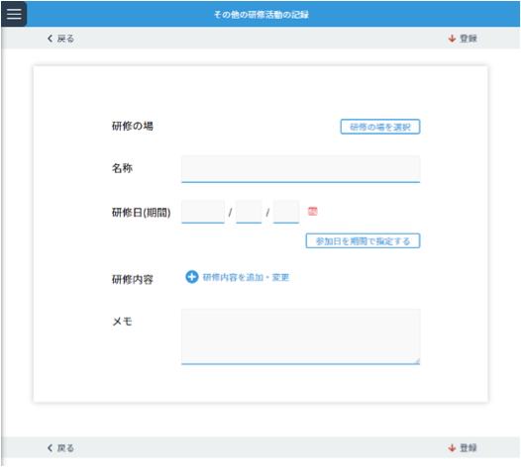
<その他の研修活動の記録>
その他の研修活動の記録
< その他の研修活動一覧画面 >
操作メニュー
その他の活動一覧
< その他の研修活動入力画面 >
その他の研修活動入力エリア
保存メニュー
研修プログラム中に経験した、学会参加や講習会への参加など規定研修以外の研修活動について記録できます。
その他の研修活動の記録の登録 / 編集
< その他の研修活動記録一覧画面 > の< 操作メニュー> から「新規追加」ボタンをクリックします。 既に登録し たデータを編集したい場合は、< その他の活動記録一覧 > から編集したい履歴の「編集」ボタンをクリックします。
表示された< その他の研修活動入力画面 > の、< その他の研修活動入力エリア > の各項目を入力します。
入力後は、「 保存メニュー」にある「登録」ボタンをクリックし、保存します。

Slide 14
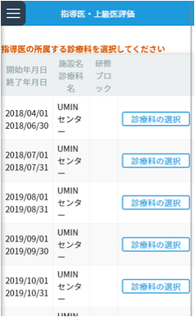
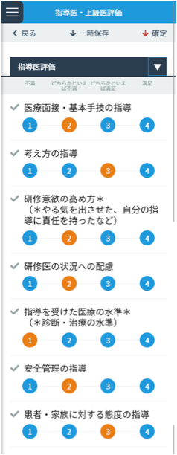
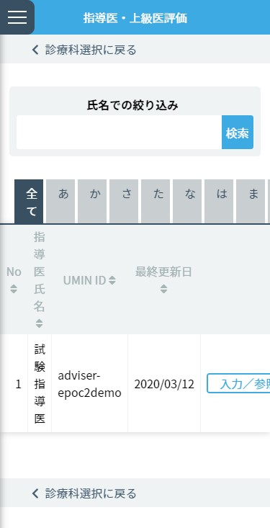
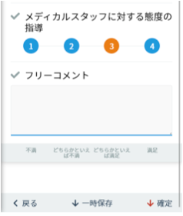
<研修歯科医による評価>
指導歯科医 ・上級歯科医評価
< 診療科選択画面 >
< 指導歯科医・上級歯科医評価入力画面 >
評価項目切替エリア
診療科選択エリア
評価入力エリア
< 指導歯科医・上級歯科医選択画面 >
保存メニュー

Slide 15
指導歯科医・上級歯科医に対する評価を入力します。
指導歯科医・上級歯科医評価の登録
1.< 診療科選択画面 > の< 診療科選択エリア> から評価を行う指導歯科医または上級歯科医が所属する
診療科を選択し、「診療科の選択」ボタンをクリックします。
表示された< 指導歯科医・上級歯科医選択画面 > の、< 指導歯科医・上級歯科医選択エリア > から
評価対象を選択し、「入力 / 参照」ボタンをクリックします。
表示件数が多い場合は、< 指導歯科医・上級歯科医検索エリア > を利用して、氏名での検索や、
タブによるあいうえお順での絞り込みができます。
< 指導歯科医・上級歯科医評価入力画面 > が表示されますので、< 評価入力エリア > の各項目を入力します。
< 評価項目切替エリア >で、評価項目を変更できます。
指導歯科医評価・総合評価の２つの評価項目全てを入力ください。
入力後は、「保存メニュー」にある「確定」をクリックし保存します。
入力途中に一時保存する場合は、「一時保存」をクリックします。

Slide 16
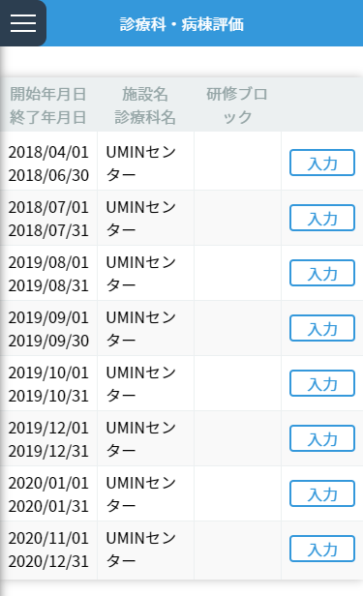
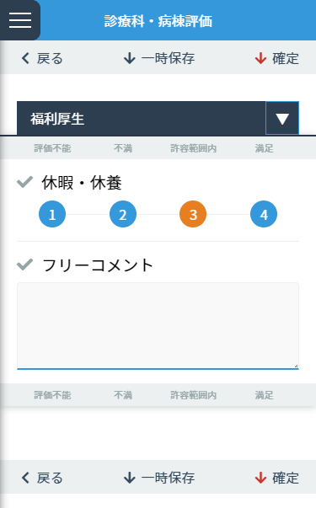
<研修歯科医による評価>
診療科 ・ 病棟評価
< 評価診療科選択画面 >
< 診療科・病棟評価入力画面 >
評価項目切替エリア
評価診療
科・病棟選択エリア
評価入力エリア
保存メニュー
履修した診療科・病棟に対する評価を入力します。
診療科・病棟評価の登録
< 評価診療科・病棟選択画面 > の< 評価診療科・病棟選択エリア >から評価を行う診療科・病棟の「入力/参照」ボタンをクリックします。
表示された< 診療科・病棟評価入力画面 > の、< 評価入力エリア > の各項目を入力します。
< 評価項目切替エリア > で、評価項目を変更できます。福利厚生・設備・人的支援体制の３つの評価項目全てを 入力ください。
入力後は、「 保存メニュー」にある「確定」をクリックし保存します。 入力途中に一時保存する場合は、「 一時保存」をクリックします。

Slide 17
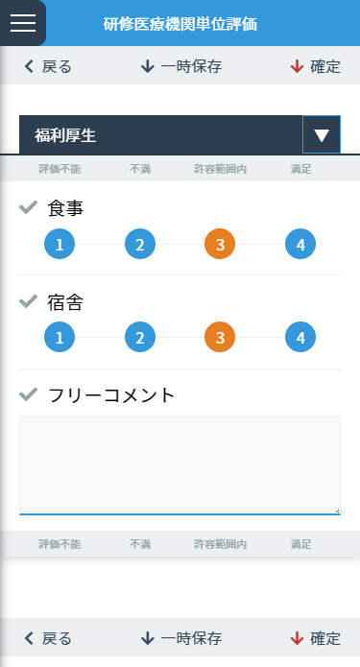
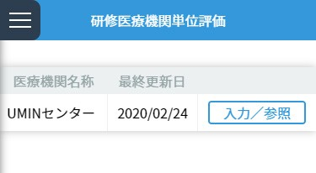
<研修歯科医による評価>
研修歯科医療機関単位評価
< 評価機関選択画面 >
< 研修歯科医療評価入力画面 >
評価機関選択エリア
評価項目切替エリア
評価入力エリア
保存メニュー
履修した医療機関に対する評価を入力します。
研修歯科医療機関単位評価の登録
1.< 評価機関選択画面> の< 評価機関選択エリア> から評価を行う医療機関の「入力/参照」ボタンをクリックします。
< 評価項目切替エリア > で、評価項目を変更できます。福利厚生・設備・人的支援体制の３つの評価項目全てを
入力ください。
3. 入力後は、「 保存メニュー」にある「確定」をクリックし保存します。 入力途中に一時保存する場合は、「 一時保存」をクリックします。

Slide 18
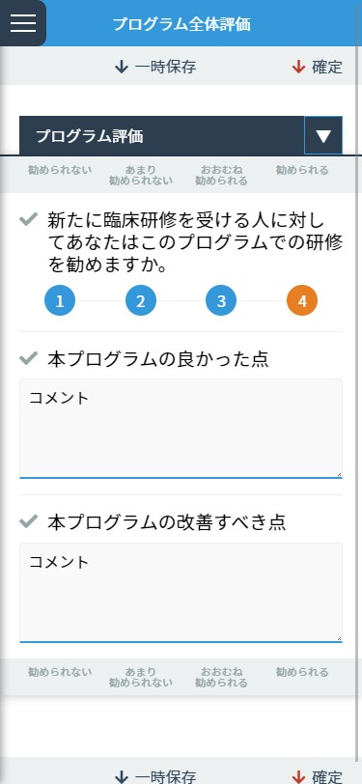
<研修歯科医による評価>
プログラム全体評価
< 研修プログラム全体評価画面 >
評価項目切替エリア
評価入力エリア
保存メニュー
研修プログラム終了時に、履修した研修プログラムに対して評価を入力します。
プログラム全体評価の登録
各項目を入力します。
入力後は、「 保存メニュー」にある「確定」をクリックし保存します。 入力途中に一時保存する場合は、「 一時保存」をクリックします。

Slide 19
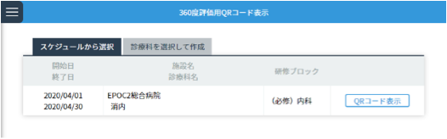
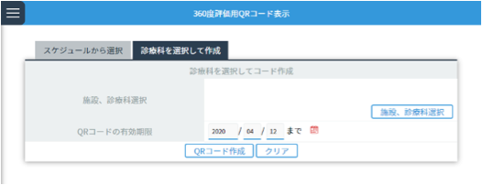
<管理>
360度評価用QRコード表示
< スケジュール から選択画面 >
選択方法切替エリア
研修ブロック一覧
< 診療科を選択して作成画面 >
選択方法切替エリア
診療科情報入力エリア
研修プログラム中に 360 度評価として、メディカルスタッフなどに評価依頼する際に利用します。
QR コードを用いて評価依頼できます。評価者がその場ですぐに評価できない場合は、QR コードを印刷して依頼
することもできます。
QR コード表示方法の選択
QR コードを表示する方法は 2 通りあります。
・研修スケジュールから研修ブロックを選択
・診療科から選択
それぞれの画面の < 選択方法切替エリア > で、選択方法を切替できます。
評価用QR コードの表示：研修スケジュールから選択
< スケジュールから選択画面 > の< 研修ブロック> からQR コードを表示したい研修ブロックを選択し、「 QR コ ー ド表示」ボタンをクリックします。
画面にQR コードが表示されます。
表示された QR コードを評価者に見せ、QR コードを読み取ってもらいます。
印刷する場合は、「 印刷」ボタンをクリックします。
■評価用 QR コードの表示：診療科から選択
< 診療科から選択画面 > の< 診療科情報入力エリア > の各項目を入力します 。 入力後に「QR コード作成」ボタンをクリックします。
< スケジュールから選択画面 > の< 研修ブロック> からQR コードを表示したい研修ブロックを選択し、「 QR コ ー ド表示」ボタンをクリックします。
印刷する場合は、「 印刷」ボタンをクリックします。

Slide 20
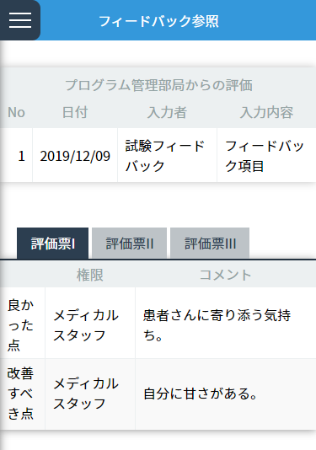
<管理>
フィードバック参照
< フィードバック参照画面 >
評価票切替エリア
フィードバック表示エリア
上級歯科医やメディカルスタッフ等から研修歯科医評価票入力時のコメントを参照できます。
< 評価票切替エリア > でフィードバック表示エリアに表示する評価票を切り替えることができます。

Slide 21
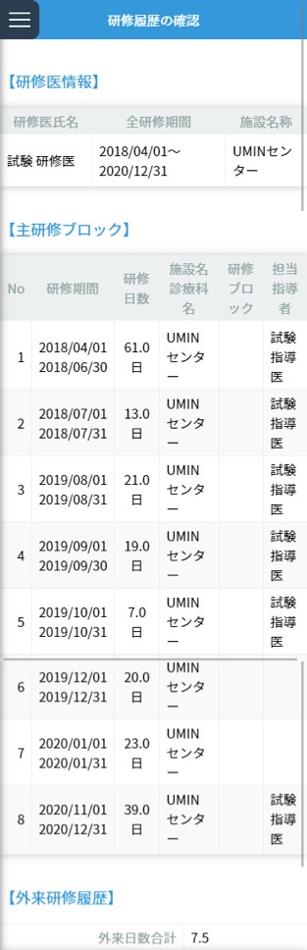
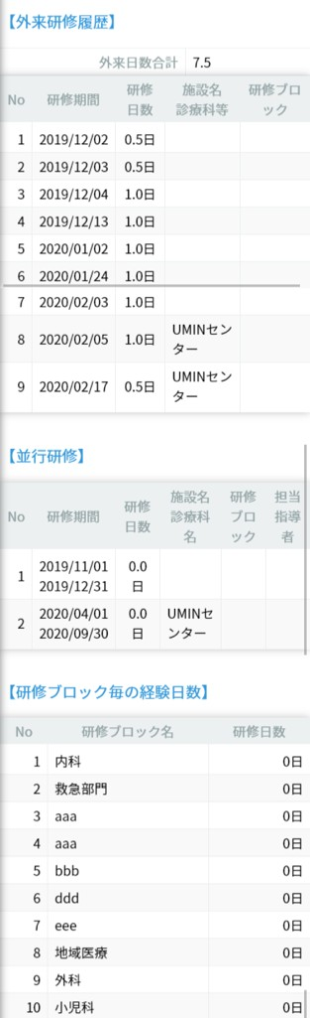
<管理>
研修履歴の確認
< 研修履歴確認画面>
「主研修ブロック」「 並行研修」「 研修ブロック毎の経験日数」の項目毎に、研修プログラム全
体を通した研修履歴情報を閲覧できます。

